Slide 1
常识获取研究分享
汇报人：王佳镐
2021.12.27

Slide 2
PaperList
名称 | 会议
ConceptNet 5.5: An Open Multilingual Graph of General Knowledge | AAAI 2017
Commonsense Knowledge in Wikidata | ISWC 2020
ASER: A Large-scale Eventuality Knowledge Graph | WWW 2020
TransOMCS: From Linguistic Graphs to Commonsense Knowledge | IJCAI 2020
[Ascent] Advanced Semantics for Commonsense Knowledge Extraction | WWW 2021

Slide 3
01
引入
CONTENTS
02
论文详解
03
总结与展望

Slide 4
引入
01
任务介绍、论文分类

Slide 5
1.1 任务介绍
常识是人类对同一事物普遍存在的日常共识，通常不明确出现在人们的日常交流中
常识特点
常识获取
如何表示
基本的
大规模的
共享的
开放领域
如何获取
隐性的
默认的
如何评估

Slide 6
1.1 任务介绍
Q | A
常识获取方法 | 人工众包：知识工程、人机交互技术(Cyc、OMCS，ConceptNet) 机器获取：(来源)结构化知识库、非结构化语料 (方法)设计规则、依存 分析、监督学习、无监督学习、远程监督学习、bootstrap
常识表示 | 一阶逻辑、三元组、四元组等
常识分类 | 实体级：关注事物（鸟 可以 飞） 事件级：关注事件（我饿了 导致 我要吃饭）
常识库评估 | 规模、质量(人工判定、下游任务)、新颖度

Slide 7
1.2 论文分类
论文名称 | 获取方法 | 表示与分类 | 评估方面
ConceptNet 5.5 | 人工众包、多源整合 | 实体级三元组 | 词嵌入性能
Commonsense Knowledge in Wikidata | 设计常识判定规则 从知识库Wikidata中提取 | 实体级三元组 | 对比：CSKG常识库 内容：规模、新颖度
ASER | 使用依存分析、bootstrap 从语料中抽取 | 事件级三元组 | 对比：ConceptNet 内容：规模、质量
TransOMCS | 使用监督学习 从知识库ASER中提取 | 实体级三元组 | 对比：Baseline提取 内容：规模、质量、新颖度
Ascent | 使用依存分析、监督学习 从语料中抽取 | 实体级四元组 | 对比：多个常识库 内容：规模、质量

Slide 8
论文详解
02
工作、方法、评估、小结

Slide 9
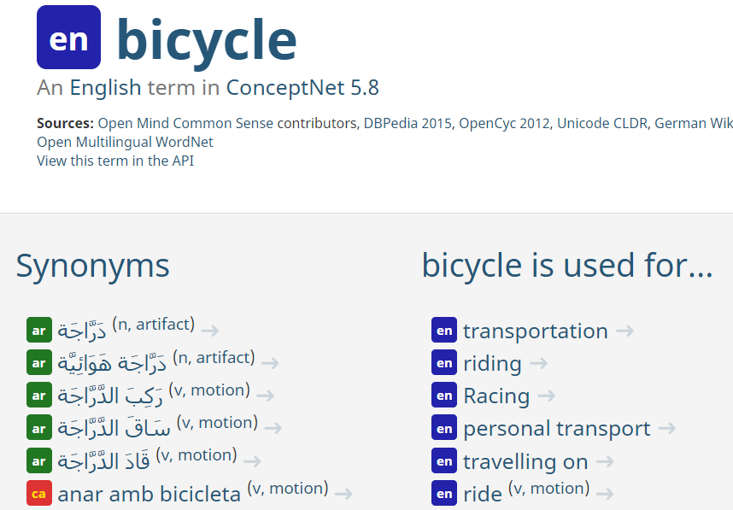
2.1 Benchmark——ConceptNet 5.5
常识来源 | 常识类型 | 评估方式
众包+整合 | 实体级(多语言) | 词嵌入性能
Motivation
知识库规模较小、非常识性知识多
Work & Contribution
整合多语言、多来源知识，构建5.5版本
提供新的词嵌入模型
关系对齐的标准 & Benchmark

Slide 10
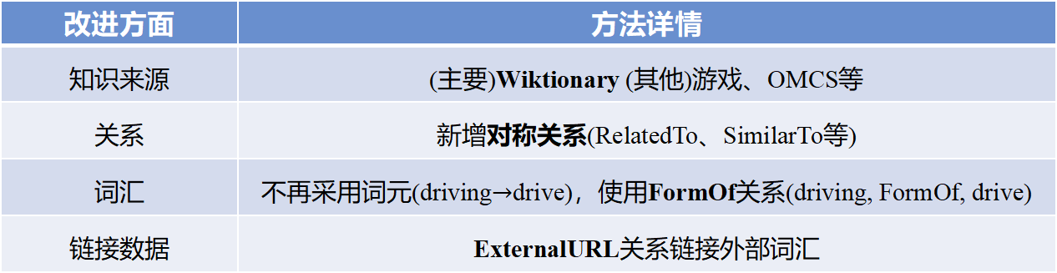
2.1 Benchmark——ConceptNet 5.5
改进方面 | 方法详情
知识来源 | (主要)Wiktionary (其他)游戏、OMCS等
关系 | 新增对称关系(RelatedTo、SimilarTo等)
词汇 | 不再采用词元(driving$→$drive)，使用FormOf关系(driving, FormOf, drive)
链接数据 | ExternalURL关系链接外部词汇
词嵌入应用 | 方法详情
矩阵重构 | ConceptNet-PPMI：使用PPMI构建词嵌入矩阵
矩阵调整 | ConceptNet Numberbatch：使用Retrofitting调整预训练词嵌入矩阵

Slide 11
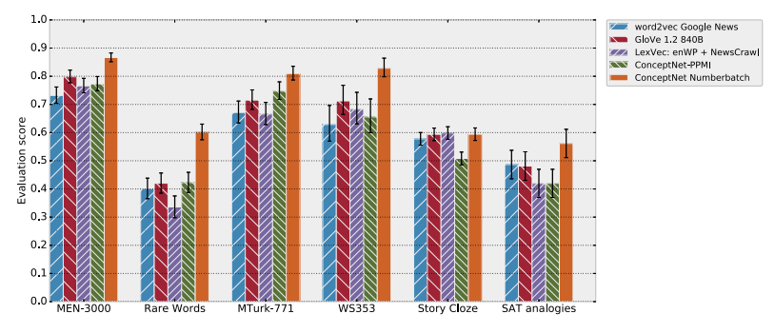
2.1 Benchmark——ConceptNet 5.5
词嵌入性能评估
单词相关性、解决SAT类比、常识故事填空
小结：【亮点】关系丰富 & 多语言特性
【不足】依赖人工，规模小

Slide 12
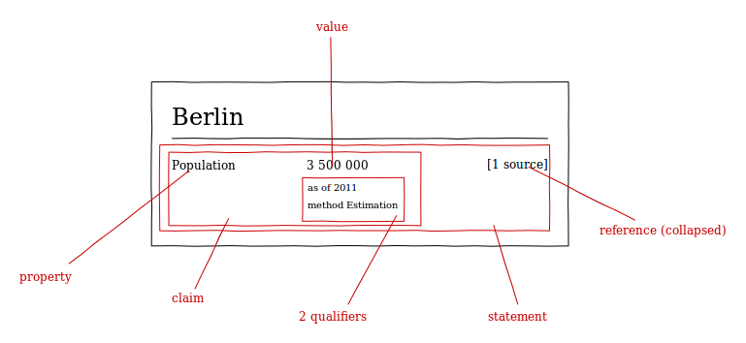
2.2 设计规则——Commonsense Knowledge in Wikidata
常识来源 | 常识类型 | 评估方式
知识库(Wikidata) | 实体级 | 对比：CSKG常识库 内容：规模、新颖度
Motivation
常识库欠完整
Wikidata潜力大
Work & Contribution
Wikidata中提取常识，构建Wikidata-CS
关系对齐，补充ConceptNet

Slide 13
2.2 设计规则——Commonsense Knowledge in Wikidata
提取方法 | 方法详情
剔除命名实体 | 常识：抽象的概念，非具体的实体 Wikidata (en) 实体大写，概念小写，可过滤实体
衡量平凡性 | 常识：普遍知晓 保留高词频的知识
剔除领域知识 | 常识：非专家知识 专业词汇以黑名单形式剔除
整合方法 | 方法详情
关系对齐 | 关系出现的频次多，对知识的贡献大 选择Top-K个关系与ConceptNet对齐

Slide 14
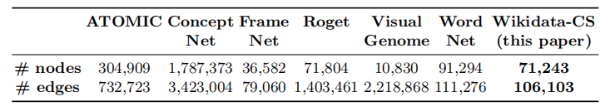
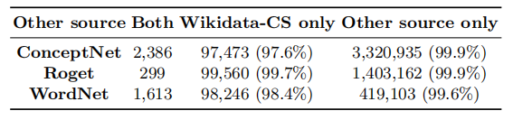
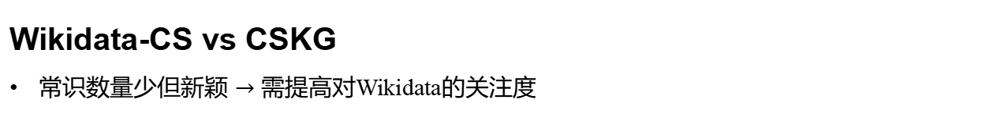
2.2 设计规则——Commonsense Knowledge in Wikidata
Wikidata-CS vs CSKG
常识数量少但新颖 $→$ 需提高对Wikidata的关注度
小结：【亮点】从百科图谱中提取常识 & 常识库整合
【不足】规则简单 & 评估方案欠完善 & 未考虑实体对齐、跨语言常识库整合

Slide 15
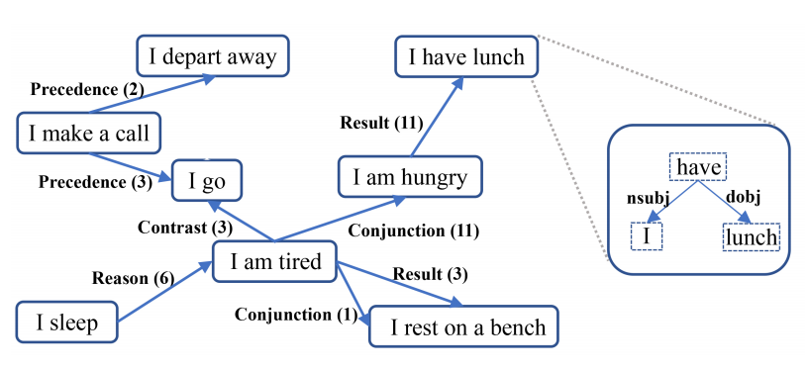
2.3 依存分析 + Bootstrap —— ASER
常识来源 | 常识类型 | 评估方式
语料 | 事件级 | 对比：ConceptNet常识库 内容：规模、质量(推理案例 + WSC任务 + 人工判定)
Motivation
常识库关注实体知识，忽略事件知识
Work & Contribution
语料中抽取常识，构建事件级图谱
基于模板、依存句法分析抽取事件
基于神经网络的bootstrap方法抽取关系
多方面评估常识库

Slide 16
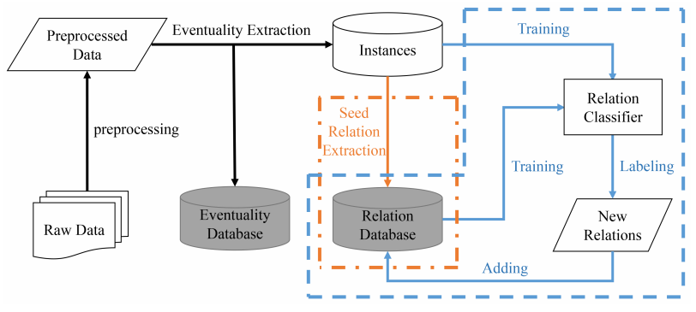
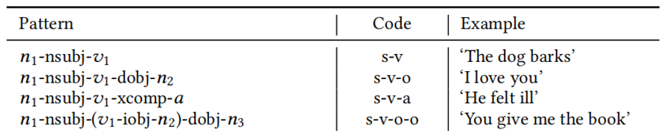
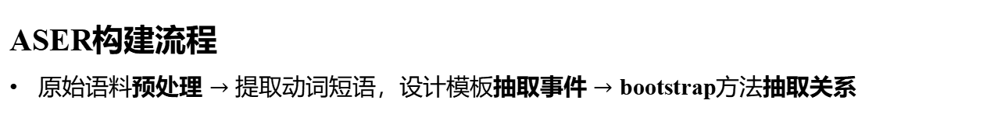
2.3 依存分析 + Bootstrap —— ASER
ASER构建流程
原始语料预处理 $→$ 提取动词短语，设计模板抽取事件 $→$ bootstrap方法抽取关系

Slide 17
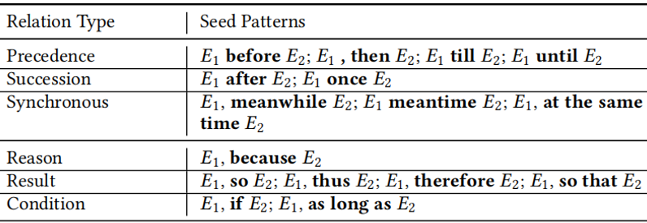
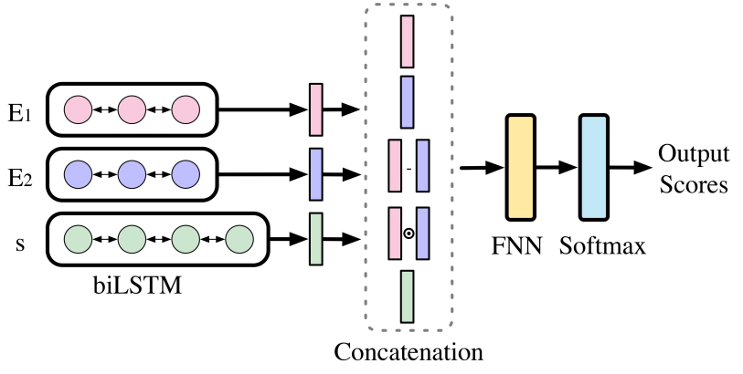
2.3 依存分析 + Bootstrap —— ASER
Bootstrap过程
Step 1：根据模板匹配(E1, E2)的关系
Step 2：训练基于神经网络的关系分类器
Step 3：关系预测 & 训练集添加三元组

Slide 18
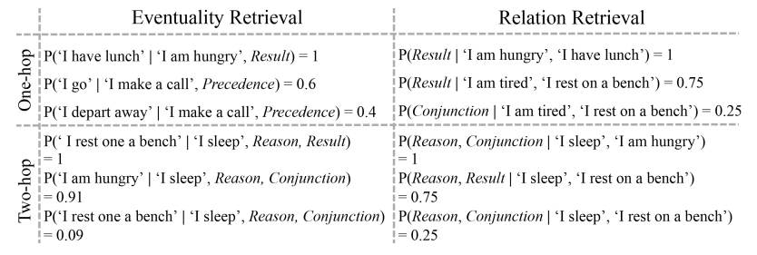
2.3 依存分析 + Bootstrap —— ASER
推理实例研究
单跳、双跳的事件推理、关系推理实例

Slide 19
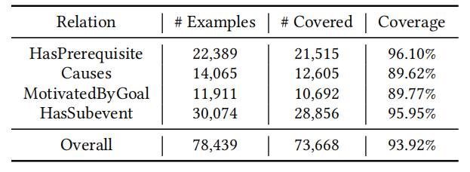
2.3 依存分析 + Bootstrap —— ASER
内部评估
方式：MTurk平台 人工判定
结果：比ConceptNet质量低，但覆盖大部分事件元组

Slide 20
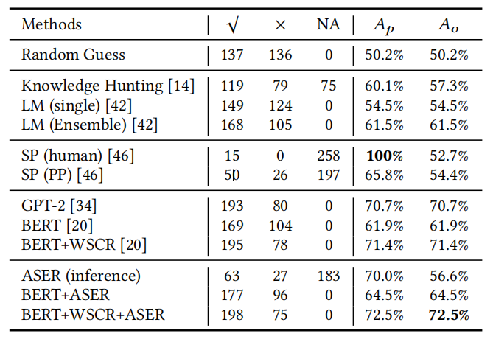
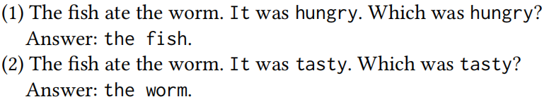
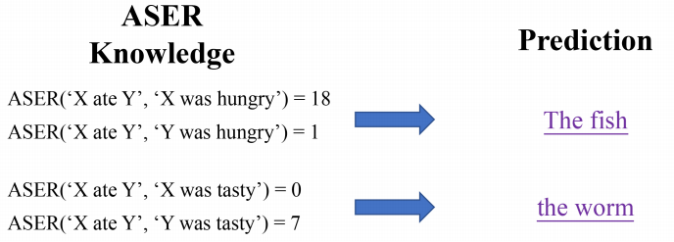
2.3 依存分析 + Bootstrap —— ASER
外部评估
任务：WSC——选择正确的指代名词
小结：【亮点】规模大，工作完整
【不足】boostrap语义漂移 & 未支持多语言

Slide 21
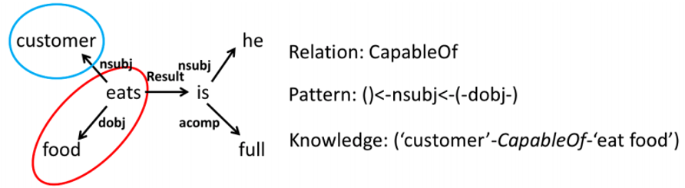
2.4 监督学习——TransOMCS
常识来源 | 常识类型 | 评估方式
知识库(ASER) | 实体级 | 对比：Baseline提取方法 内容：规模、新颖度、质量(阅读理解 + 对话生成 + 人工判定)
Motivation
语言图谱(ASER)可提取实体级常识
Work & Contribution
ASER中提取常识，构建实体级图谱
ConceptNet辅助，基于语言模式
事件节点中挖掘实体级常识

Slide 22
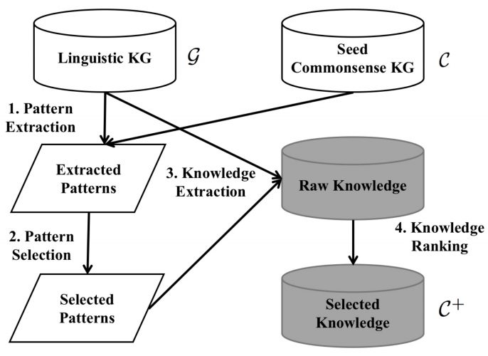
2.4 监督学习——TransOMCS
TransOMCS构建流程
Step1：选定小规模seed常识图谱 & 大规模语言图谱
Step2：对于常识图谱中每个(h, r, t)，在语言图谱中找到子图(含h、t) & 提取语言模式
Step3：使用过滤器获得高质量模式 & 从语言图谱中提取常识
Step4：使用人工标注的常识子集，训练判别模型筛选常识

Slide 23
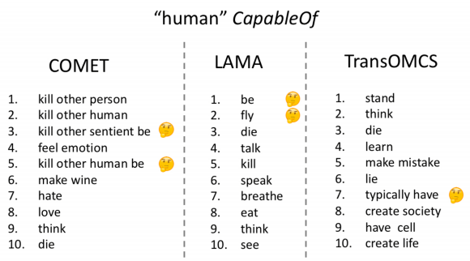
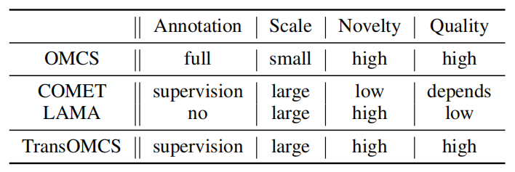
2.4 监督学习——TransOMCS
评估1
三元组实例研究：低质量三元组少
内部评估：三元组数量多、质量好、新颖度高

Slide 24
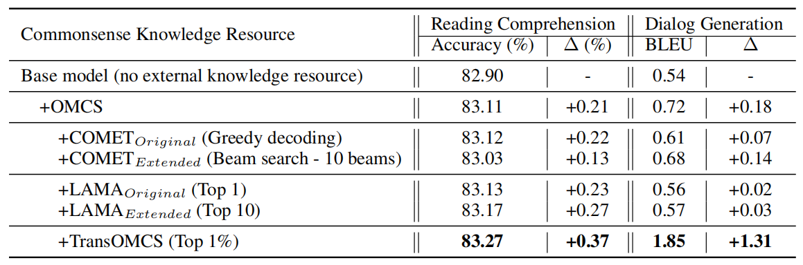
2.4 监督学习——TransOMCS
评估2(外部评估)
任务：常识阅读理解和对话生成
小结：【亮点】考虑事件节点的语言模式，提取实体级常识

Slide 25
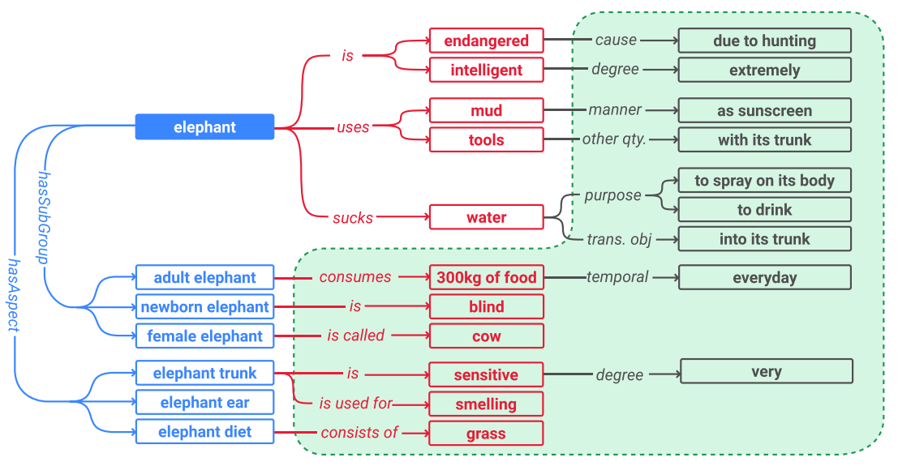
2.5 依存分析+监督学习 —— Ascent
常识来源 | 常识类型 | 评估方式
语料 | 实体级 | 对比：多个常识库 内容：规模、质量(QA任务 + 人工判定)
Motivation
常识库受限于主谓宾(SPO)形式
Work & Contribution
Web检索 + OpenIE + facet四元组
无人工，自动构建常识库

Slide 26
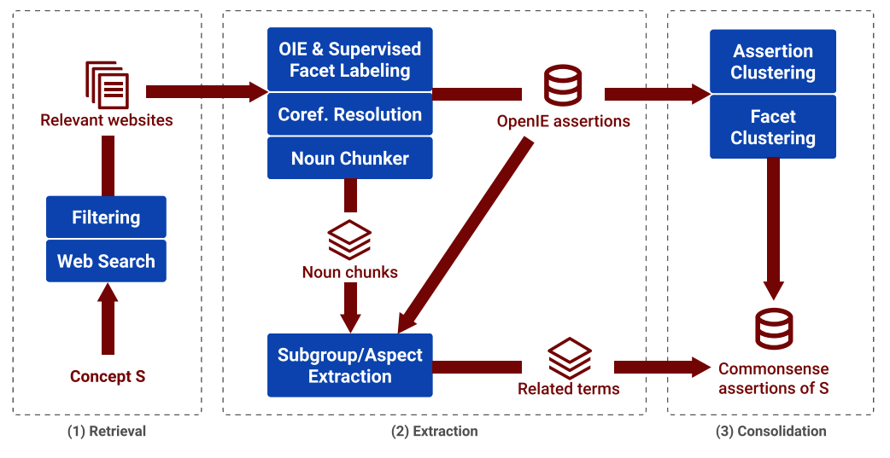
2.5 依存分析+监督学习 —— Ascent
Ascent构建流程
Step1：语料获取。词表WordNet，检索语料 & 与Wikipedia定义比较，过滤低相关性结果
Step2：OpenIE。基于依存分析进行OpenIE & 根据动词补语抽取facet，有监督分类
Step3：知识整合。word2vec + RoBERTa比较知识相似性，三元组和facet分别聚类整合

Slide 27
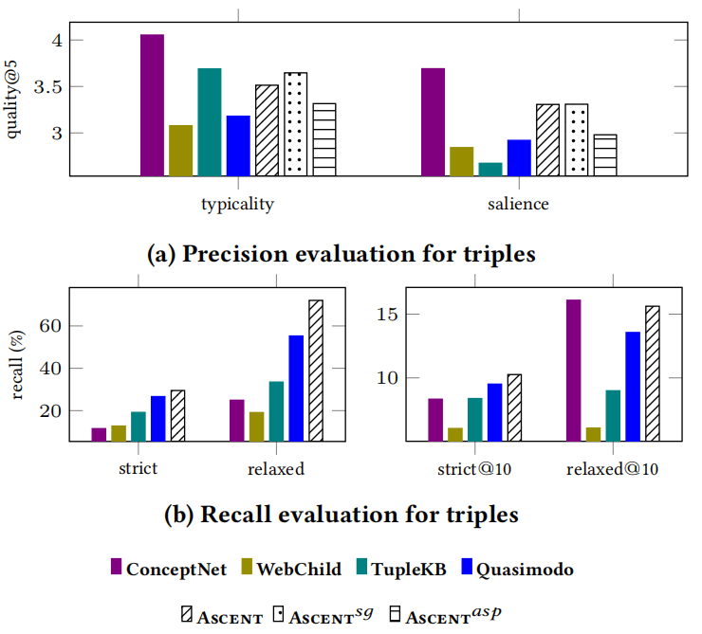
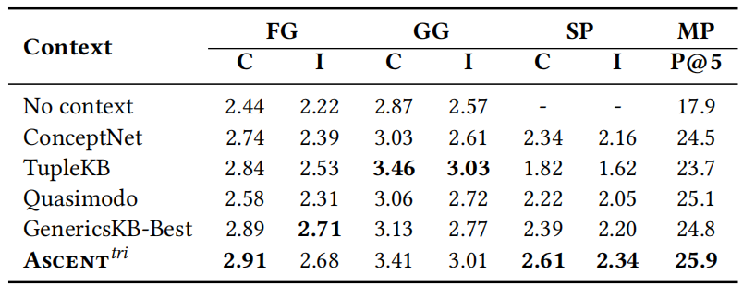
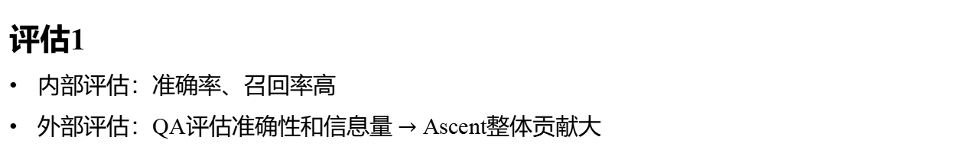
2.5 依存分析+监督学习 —— Ascent
评估1
内部评估：准确率、召回率高
外部评估：QA评估准确性和信息量 $→$ Ascent整体贡献大

Slide 28
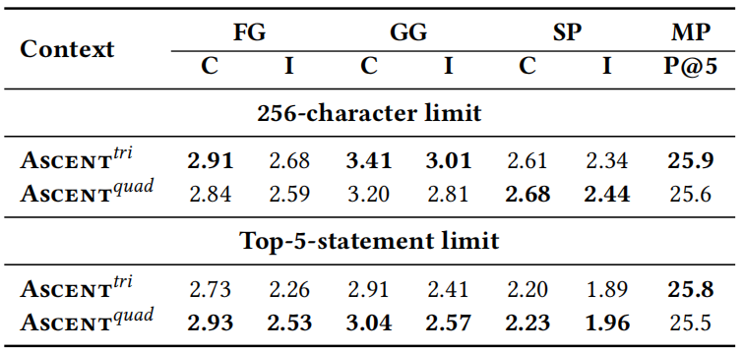
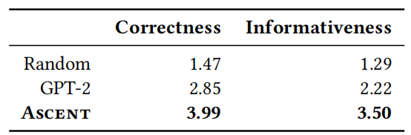
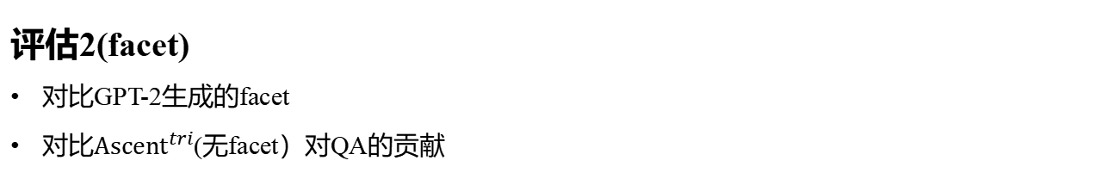
2.5 依存分析+监督学习 —— Ascent
评估2(facet)
对比GPT-2生成的facet
对比${Ascent}^{tri}$(无facet）对QA的贡献
小结：【亮点】四元组facet & 常识库自动构建流程

Slide 29
总结与展望
03

Slide 30
3 总结与展望
任务流程
选数据$→$获取$→$评估
常识获取
任务特点
人工介入，偏工程
主要关注英文常识
未来工作
探索中文常识
减少人工介入

Slide 31
感谢
2021.12.27

